Slide 1

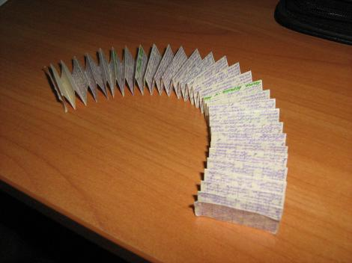
Прием «Конкурс шпаргалок»
Конкурс шпаргалок — форма учебной работы, в процессе подготовки которой
отрабатываются умения «сворачивать и разворачивать информацию» в
определенных ограничительных условиях.
Участники за определенное время (5 минут, например) должны качественно, быстро, кратко, точно и разборчиво записать всю важную информацию на небольшом листке бумаги. Побеждает тот, кто сможет, соблюдая все условия, "запротоколировать" наибольшее количество текста, и кто воспроизведет свой текст бегло, без ошибок.

Slide 2
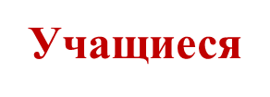
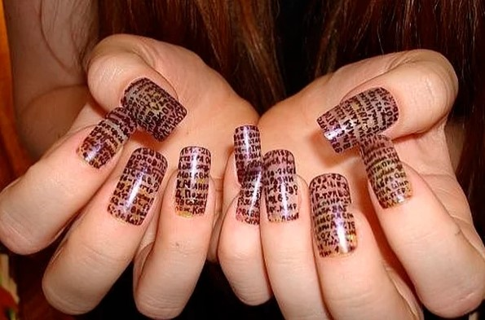
учатся находить и извлекать информацию из текста, работать с графической информацией;
учатся извлекать информацию, ориентируясь на слова (подписи под
рисунками, названия столбиков диаграммы, название таблиц, схем);
учатся понимать язык графика, схемы, диаграммы;
развивают читательскую грамотность.

